Slide 1



Bài tập cuối chương IV
PHÒNG GD&ĐT………..
TRƯỜNG THCS ………….……
Đại số 9 – Chương IV
Giáo viên: NGUYỄN ĐÌNH HOÀNG
Notes:
GV mở link padlet, kiểm tra phần bài tập đã giao về nhà ở buổi trước cho học sinh: Vẽ sơ đồ tư duy hệ thống hóa các kiến thức trong chương I về phương trình và hệ phương trình bậc nhất
- Yêu cầu đại diện nhóm học sinh lên bảng sử dụng sơ đồ tư duy mà mình đã vẽ để trình bày.
- GV chiếu sơ đồ minh họa khái quát kiến thức trong chương, nhấn mạnh KT trọng tâm

Slide 2




Giáo viên chia lớp thành 4 nhóm và yêu cầu mỗi nhóm thiết kế một sơ đồ tư duy tóm tắt về nội dung những kiến thức đã học trong chương IV ở nhà.
Giáo viên gọi các nhóm lên lần lượt trình bày về kết quả của nhóm mình tối đa 3 phút/nhóm.
Các nhóm trao đổi, nhận xét và bổ sung nội dung cho các nhóm khác.
Đảm bảo các tiêu chí:
ĐẦY ĐỦ KIẾN THỨC, KHUYẾN KHÍCH TÌM HIỂU KIẾN THỨC LIÊN QUAN (5 điểm).
TRÌNH BÀY SƠ ĐỒ KHOA HỌC, LÔGIC (2 điểm).
SƠ ĐỒ TƯ DUY MANG TÍNH THẨM MỸ (2 điểm).
THUYẾT TRÌNH SẢN PHẨM (1 điểm).
Các nhóm còn lại sẽ là BGK cho nhóm trình bày.

Slide 3
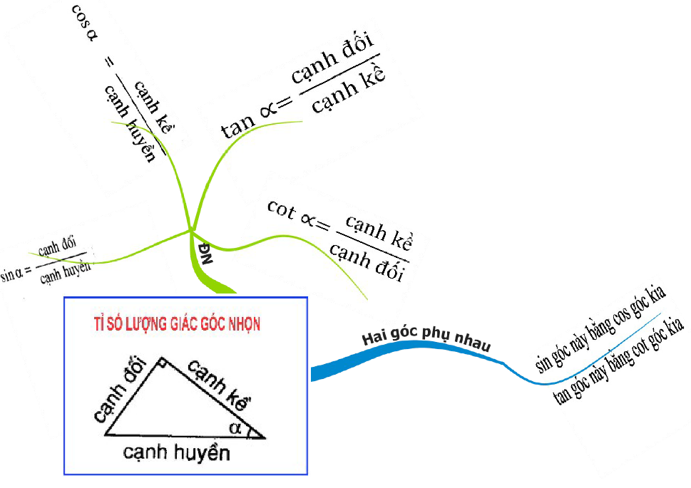

Slide 4
TRÒ CHƠI “RUNG CHUÔNG VÀNG”
LUẬT CHƠI (mỗi tổ là 1 đội)
Có 5 câu hỏi, mỗi câu hỏi có 4 đáp án có màu
tương ứng với 4 thẻ màu.
Mỗi HS trả lời các câu hỏi bằng cách giơ thẻ màu trùng
với màu đáp án mà HS cho là đúng.
Mỗi câu sẽ có giá trị 10 điểm, trả lời sai sẽ bị trừ 1 điểm/1 đội.
Cuối cùng, đội nào có số điểm nhiều nhất là tổ chiến thắng.
Lưu ý: Thời gian cho mỗi câu là 15 giây và các nhóm
CHỈ ĐƯỢC GIƠ THẺ KHI CÓ TÍN HIỆU HẾT THỜI GIAN.

Slide 5
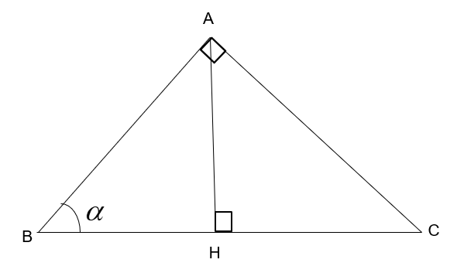

Câu 1: Tỉ số
A
B
C
D

Slide 6
Câu 2: Tỉ số
A
B
D
C

Slide 7
Câu 3: Tỉ số
A
B
C
D

Slide 8
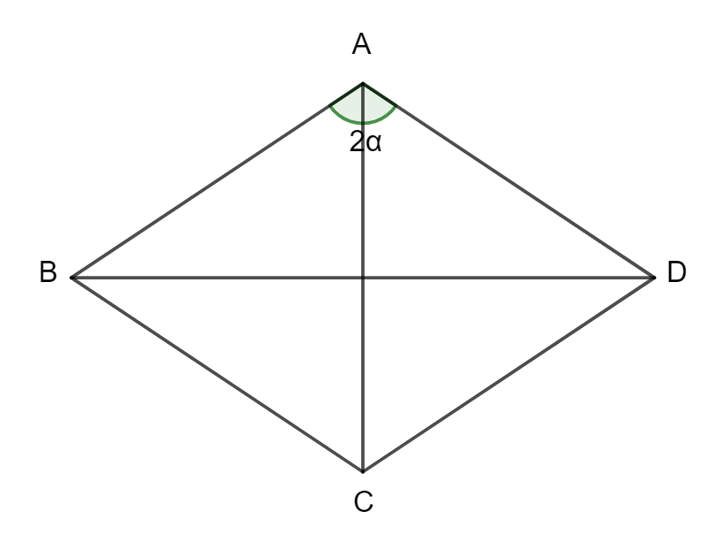
Câu 4: Hình thoi ABCD cạnh là a. Độ dài BD bằng?
A
B
C
D

Slide 9
Câu 4: Hình thoi ABCD cạnh là a. Độ dài AC bằng?
A
B
C
D

Slide 10

TỔNG HỢP ĐIỂM

Slide 11

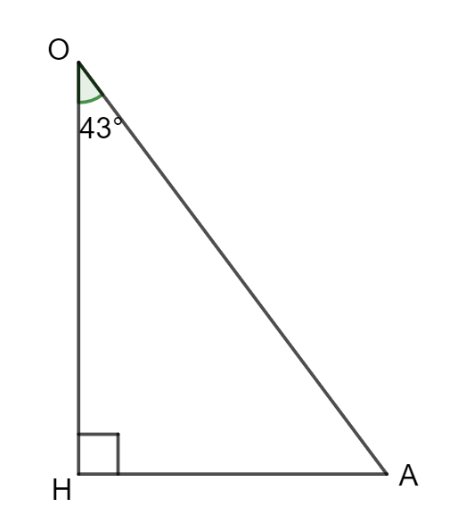


Bài 3 (SGK/92)
Áp dụng tỉ số lượng giác trong tam giác ta có :
Yêu cầu:
+ Hoạt động cá nhân: 5 phút
+ Làm bài 3 (SGK/92)
+ 2 HS lên bảng vẽ hình và làm.
+ HS dưới lớp trao đổi vở để chấm chéo
Vậy khoảng cách từ bé đến vị trí cân bằng là 2,05(m)

Slide 12

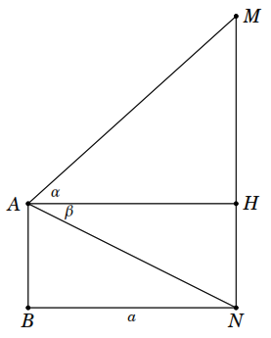
Bài tập bổ sung:
Khoảng cách giữa hai chân tháp AB và MN là a như hình vẽ. Từ đỉnh A của tháp AB nhìn lên đỉnh M của tháp MN ta được góc . Từ đỉnh A nhìn xuống chân N của tháp MN ta được góc (So với phương nằm ngang AH). Hãy tìm chiều cao MN nếu m;
Hoạt động nhóm bàn
Yêu cầu:
+ Hoạt động nhóm bàn trong: 5 phút
+ Làm bài bổ sung

Slide 13
Bài tập bổ sung
Xét vuông tại H, ta có:
Tương tự, xét vuông tại H, ta có:
Vậy chiều cao MN là 113,0 m.

Slide 14

HƯỚNG DẪN TỰ HỌC Ở NHÀ
- Ôn lại toàn bộ kiến thức trong chương IV.
- Hoàn thành các bài tập còn lại (SGK/SBT), phiếu bài tập.
- Chuẩn bị các bài tập cho tiết sau.

